Slide 1
Тема 3 Экологическая зональность водоемов
3.1 Экологическая зональность Мирового океана и морей
3.2 Экологическая зональность озер
3.3 Экологическая зональность речных систем

Slide 2
В структуре Мирового океана выделяется три основные части:
1) Прибрежное мелководье (материковая отмель, материковое плато, континентальный шельф). Характеризуется очень плавным и небольшим понижением суши до глубины 200-500 м.
2) Переходная зона от прибрежной отмели к большим глубинам (материковый склон, континентальный склон) переходит в ложе океана.
3) Глубоководье (океаническое ложе).
Океаны и моря как по вертикали, так и по горизонтали, подразделяются на отдельные экологические зоны

Slide 3
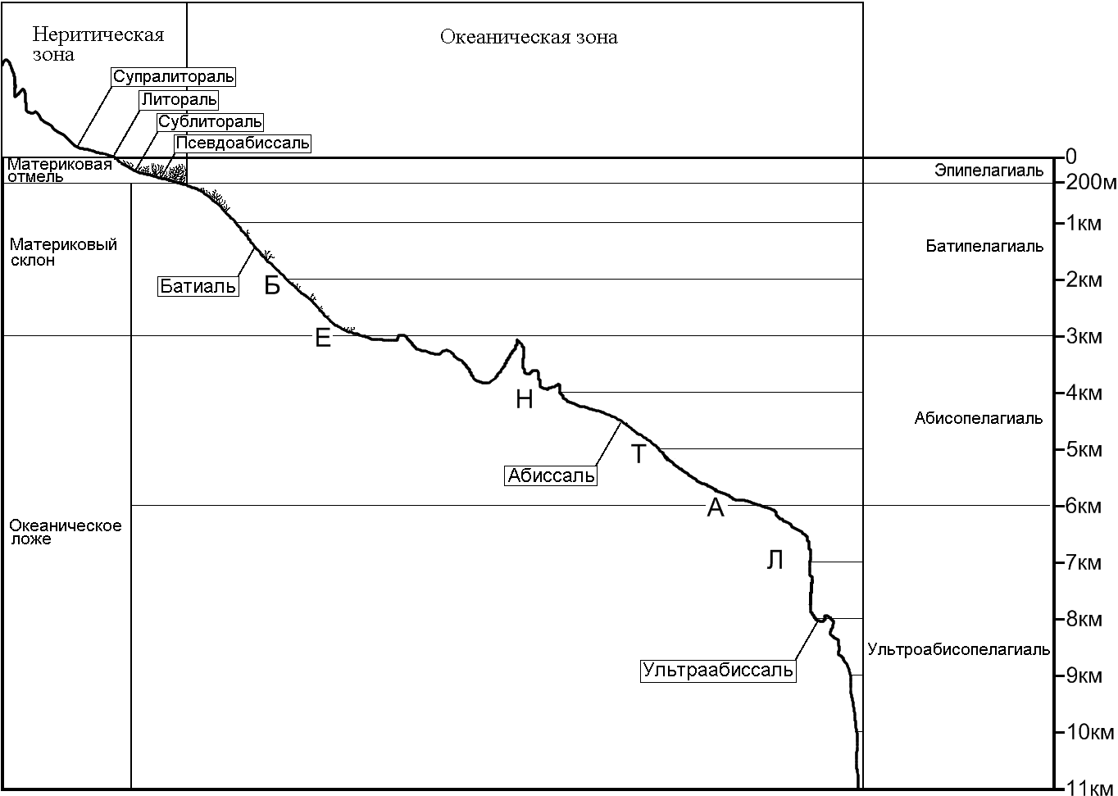
Рисунок 3.1 – Экологические зоны Мирового океана

Slide 4
Бенталь океана (близлежащая к морскому дну зона). Материковая отмель разделяется на три экологические зоны:
супралитораль – часть берега, увлажняемая заплесками и брызгами воды;
литораль (эвлитораль) – приливно-отливная зона, пограничная полоса между сушей и морем, регулярно (дважды в сутки) затопляемая во время прилива и осушаемая при отливе (в литорали представлены все типы царства животных, это одно из наиболее благоприятных мест развития жизни, которая, возможно, здесь и зародилась);
сублитораль – полоса морского дна, мелководье, простирается до нижней границы распространения донных фотосинтезирующих растений (в сублиторали сосредоточены основные растительные и животные богатства океана, жизнь в данной зоне представлена огромным разнообразием видов).

Slide 5
Пелагиаль океана (толща воды). Зона обитания водных организмов, не связанных с дном водоема. разделяется на зоны по вертикали и горизонтали.
Разделение по вертикали (на слои, лежащие друг над другом):
эпипелагиаль – верхний слой, покрывающий материковую отмель, воды до глубины 200 м, нижняя граница сублиторали;
батипелагиаль – глубже лежащий слой до нижней границы батиали, толща воды над материковым склоном;
абиссопелагиаль – располагается от нижней границы батиали до глубин 6–7 км;
ультраабиссопелагиаль.

Slide 6
Разделение по горизонтали (на водные массы, располагающиеся над различными областями океанического ложа):
неритическая часть – лежит над областью материковой отмели;
океаническая часть – находится над зонами батиали и абиссали.
В зависимости от того, в какой зоне обитают организмы, они называются супралиторальными, литоральными, пелагическими и т.д.

Slide 7
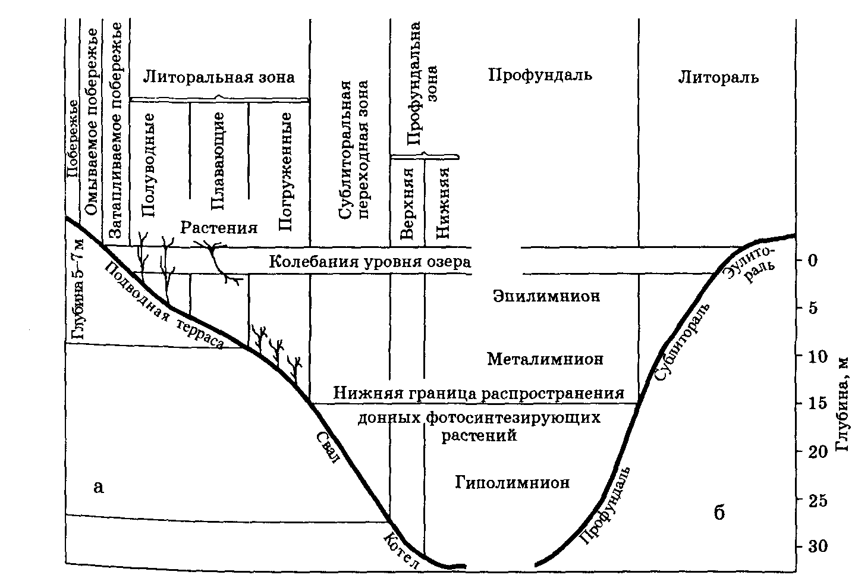
Рисунок 3.2 – Экологические зоны озера

Slide 8
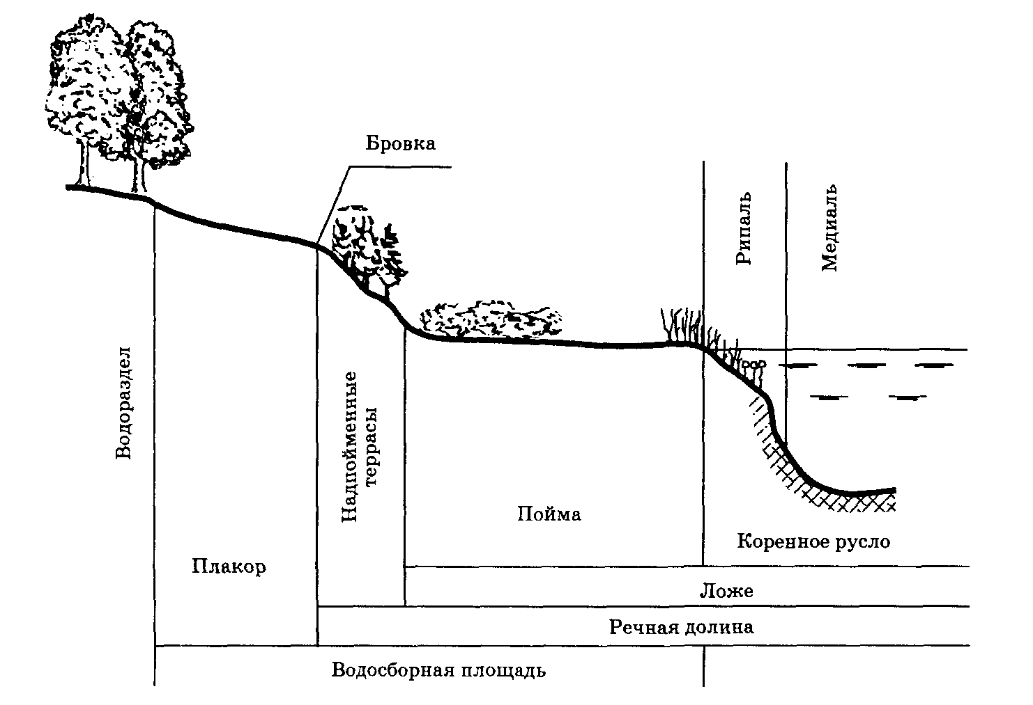
Рисунок 3.3 – Экологические зоны речной системы

Slide 9
В поперечном сечении реки от одного берега к другому выделяются зоны:
рипаль (прибрежная) – характеризуется наличием зарослей высших водных растений и населяющих их организмов;
медиаль (средняя);
стрежень (участок, характеризующийся наибольшей скоростью течения).

Slide 10
Спасибо за внимание !!!

